Slide 1
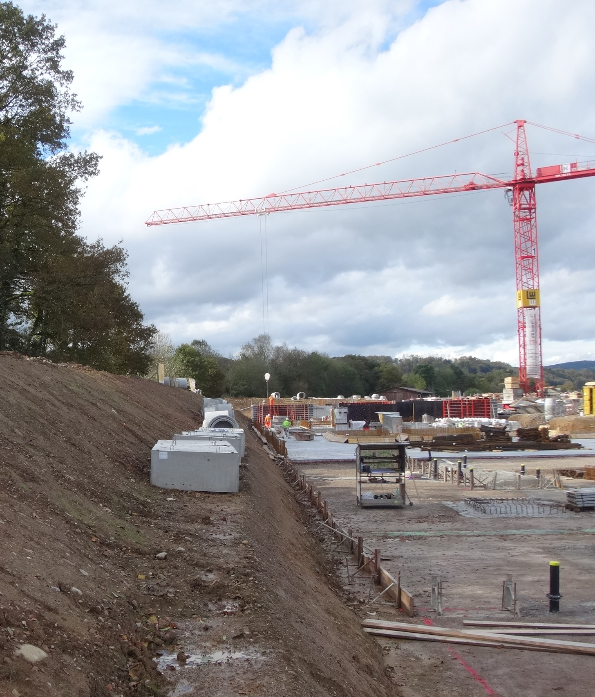
Gebietsfremde Problempflanzen (invasive Neophyten)
bei Bauvorhaben
AGIN Version Dezember 2014

Slide 2
Dieser Flyer richtet sich an
Bauherren, -behörden und Planer
Es wird über den korrekten Umgang mit gebietsfremden Problem-pflanzen (invasive Neophyten) bei Bauvorhaben orientiert.
Neophyten
Dies sind Pflanzen, die nach der Entdeckung Amerikas absichtlich oder unabsichtlich nach Europa eingeführt worden sind. Sie werden auch gebietsfremde Pflanzen genannt.
Invasive Neophyten
So werden gebietsfremde Pflanzen genannt, die sich bei uns unkontrolliert ausbreiten, Schäden anrichten und so Probleme verursachen. Sie gefährden Menschen, Tiere und Umwelt oder beeinträchtigen die biologische Vielfalt. Sie können Infrastrukturbauten beschädigen, zu land- und forstwirtschaftlichen Ertragsausfällen führen oder die Unterhaltskosten von Grünräumen verteuern. Einzelne sehr problematische Neophyten bewirken zudem eine Wertverminderung des Baulandes.
Freisetzungsverordnung
Die Freisetzungsverordnung (SR 814.911, FrSV) regelt u.a. den Umgang mit gebietsfremden Pflanzen:
Art. 6 verlangt allgemein einen sorgfältigen Umgang mit lebenden Organismen in der Umwelt. Dabei dürfen Menschen, Tiere und die Umwelt als auch die biologische Vielfalt nicht gefährdet oder beeinträchtigt werden.
Art. 15 Abs. 1 präzisiert Art. 6 und nennt Anforderungen, die beim Umgang mit gebietsfremden Pflanzen zu beachten sind.
Art. 15 Abs. 2 in Verbindung mit Anhang 2 schreibt vor, für welche Pflanzen ein direkter Umgang in der Umwelt verboten ist (Ausnahmen sind Bekämpfungsmassnahmen).
Art. 15 Abs. 3 beschreibt den Umgang mit Aushub, der mit verbotenen Pflanzen nach Anhang 2 belastet ist.
Art. 16 beschreibt die Anforderungen an den Umgang mit gebietsfremden Organismen in besonders empfindlichen oder schützenswerten Lebensräumen.
Nach Art. 49 überwacht der Kanton die Einhaltung obiger Bestimmungen.
Art. 52 verpflichtet die Kantone, im Schadensfall Massnahmen zur Bekämpfung und, soweit erforderlich und sinnvoll, zur künftigen Verhinderung des Auftretens schädlicher Organismen anzuordnen.

Slide 3
Verbotene invasive Neophyten
Diese invasiven Neophyten breiten sich unkontrolliert und sehr schnell aus. Sie verdrängen andere Pflanzen, richten gesundheitliche, wirtschaftliche oder ökologische Schäden an. Der Umgang mit diesen Pflanzen – das heisst jede beabsichtigte Tätigkeit wie Verkauf, Auspflanzen, Vermehren, Verbreiten, Lagern, Transportieren oder Entsorgen – ist verboten (Ausnahmen sind Bekämpfungsmassnahmen).
Liste verbotener invasiver Neophyten¹
Sträucher / Bäume
Essigbaum (Rhus typhina)
Stauden / krautige Pflanzen
Amerikanische Goldruten mit:
allen gebietsfremden Arten der Gattung Solidago
inklusive ihren Hybriden
Asiatische Staudenknöteriche mit:
allen gebietsfremden Arten der Gattung Reynoutria oder Fallopia
inklusive ihren Hybriden
Himalaya-Knöterich (Polygonum polystachyum)
Aufrechte Ambrosie (Ambrosia artemisiifolia)
Drüsiges Springkraut (Impatiens glandulifera)
Riesen-Bärenklau (Heracleum mantegazzianum)
Schmalblättriges Greiskraut (Senecio inaequidens)
Wasserpflanzen
Grosser Wassernabel (Hydrocotyle ranunculoides)
Nadelkraut (Crassula helmsii)
Nuttalls Wasserpest (Elodea nuttallii)
Südamerikanische Heusenkräuter mit allen gebietsfremden Arten der Gattung Ludwigia
Zusätzlich verbotene Arten²
Feuerbrand verursacht grosse Schäden im Obstbau. Daher sind das Inverkehrbringen und die Produktion folgender Pflanzen in der ganzen Schweiz verboten:
alle Arten der Gattung Cotoneaster
Lorbeermispel (Photinia davidiana)
¹ Freisetzungsverordnung Anhang 2
² Verordnung (…) über die verbotenen Pflanzen (SR 916.205.1)

Slide 4
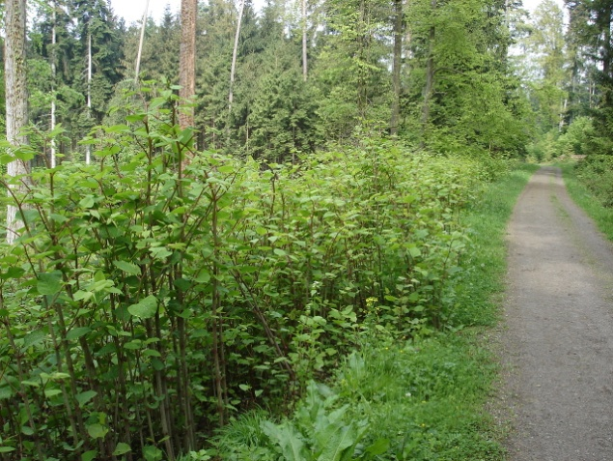
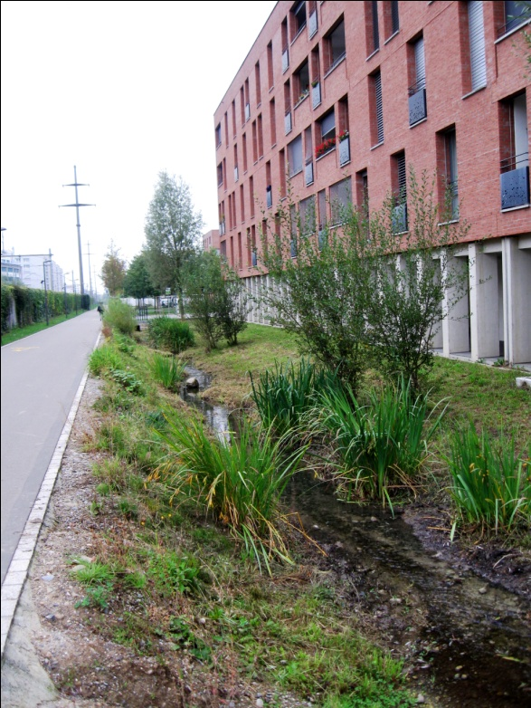
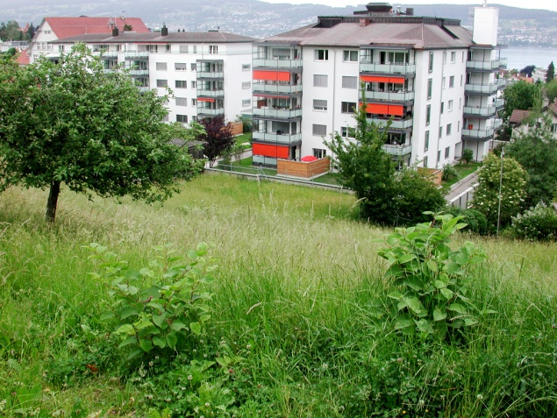
Besonders sensible Lebensräume: Hier sind alle Neophyten verboten
In Naturschutzgebieten, im Wald und an Gewässern (inkl. einem 3 Meter breiten Streifen entlang der Gewässer) ist der direkte Umgang mit allen Neophyten grundsätzlich verboten.³
Besondere Vorsicht gilt daher im Siedlungsraum, der an diese sensiblen Lebensräume grenzt (siehe Abbildungen).
Ausnahme Wald
Im Wald dürfen zu forstlichen Zwecken einige gebietsfremde Bäume angepflanzt werden.⁴
³ Freisetzungsverordnung Art.16
⁴ Verordnung über forstliches Vermehrungsgut (SR 921.552.1)
Wald
Naturschutzgebiet
Oberflächengewässer

Slide 5
Weitere problematische Neophyten
Gemäss Empfehlungen der AGIN⁵ sind vor allem beim Verwenden der (erlaubten) Arten der Schwarzen und Watch-Liste die Anforderungen gemäss Art. 15 Abs. 1 Freisetzungsverordnung einzuhalten.
Das heisst:
Diese Pflanzen dürfen nur unter Kontrolle im Siedlungsgebiet wachsen.
Die Bestände sind kontinuierlich zu pflegen: Zurückschneiden, Früchte und Samen entfernen.
Das Pflanzenmaterial soll nicht selber kompostiert, sondern korrekt entsorgt werden (siehe Seite „Für alle Bauvorhaben: Grüngut“).
Schwarze Liste und Watch-Liste⁶
Stauden
Verlot‘scher Beifuss (Artemisia verlotiorum)
Syrische Seidenpflanze (Asclepias syriaca)
Besen-Radmelde (Bassia scoparia)
Oestliches Zackenschötchen (Bunias orientalis)
Essbares Zyperngras (Cyperus esculentus)
Einjähriges Berufkraut (Erigeron annuus)
Gestreiftes Süssgras (Glyceria striata)
Topinambur (Helianthus tuberosus)
Balfours Springkraut (Impatiens balfourii)
Vielblättrige Lupine (Lupinus polyphyllus)
Kermesbeere (Phytolacca americana)
Essbare Kermesbeere (Phytolacca esculenta)
Armenische Brombeere (Rubus armeniacus)
Kaukasus-Fettkraut (Sedum spurium)
Felsen-Kreuzkraut (Senecio rupestris)
Ausläuferbildendes Fettkraut (Phedimus stoloniferus)
Sträucher / Bäume
Götterbaum (Ailanthus altissima)
Bastardindigo (Amorpha fruticosa)
Sommerflieder (Auddleja davidii)
Seidiger Hornstrauch (Cornus sericea)
Mahonie (Mahonia aquifolium)
Paulownie (Paulownia tomentosa)
Kirschlorbeer (Prunus laurocerasus)
Herbstkirsche (Prunus serotina)
Robinie, Scheinakazie (Robinia pseudoacacia)
Runzelblättriger Schneeball (Viburnum rhythidophyllum)
Hanfpalme, Japanische Fächerpalme (Trachycarpus fortunei)
Kletterpflanzen
Henrys Geissblatt (Lonicera heryi)
Japanisches Geissblatt (Lonicera japonica)
Jungfernrebe (Parthenocissus inserta)
Wasserpflanzen
Gewöhnliche Wasserpest (Elodea canadensis)
⁵ Arbeitsgruppe Invasive Neobiota: www.kvu.ch > Arbeitsgruppen > AGIN
⁶ Die Empfehlungen der AGIN beziehen sich auf die Schwarze- und Watch-Liste (Stand März 2013): www.infoflora.ch > Flora > Neophyten > Listen & Infoblätter

Slide 6
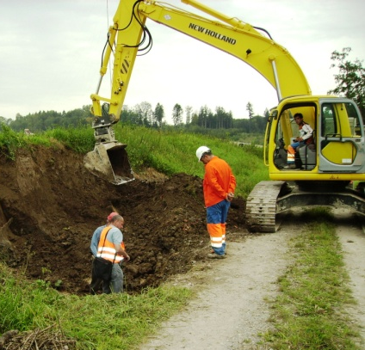
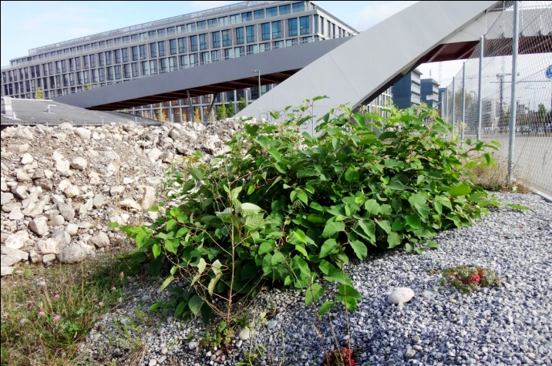
Für alle Bauvorhaben
Aushub
Biologisch belasteter Aushub ist ausgehobenes Boden- resp. Erdmaterial, in dem fortpflanzungsfähige Pflanzenteile verbotener invasiver Neophyten enthalten sind. Solcher Aushub muss am Entnahmeort verwertet (zurück in die Baugrube) oder derart ent-sorgt werden, dass eine weitere Ausbreitung ausgeschlossen ist.⁷
Wie erkennt man, ob eine biologische Belastung vorliegt?
Begehung vor Ort (ev. unter Einbezug einer Fachperson)
Abklärung im Web-GIS des Kantons http://maps.zh.ch/ > Neophyten
→ Der Kanton Zürich verlangt, dass beim Aushub, der mit Pflanzenteilen der Asiatischen
Staudenknöteriche oder des Essigbaums belastet ist, ein befugter Altlastenberater beigezogen und das Zusatzformular „Belastete Standorte und Altlasten“ bei der örtlichen Behörde eingereicht wird. (Bauverfahrensverordnung (BVV) 700.6, Anhang 1.7.2)
Durchführung der Arbeiten
Grundsätzlich ist darauf zu achten, dass biologisch belastetes Material nicht verteilt oder mit unbelastetem Aushub vermischt wird.
Information der beteiligten Arbeiter
Markieren des biologisch belasteten Aushubperimeters
Zurückführen des belasteten Bodenmaterials in die Baugrube (nur am Entnahmeort) oder derart entsorgen, dass eine weitere Ausbreitung ausgeschlossen ist
Verwendete Maschinen und Fahrzeuge reinigen (Verschleppungsgefahr)
Konsequenzen bei unsachgemässem Umgang mit biologisch belastetem Aushub
Eine unerlaubte Verbreitung von biologisch belastetem Material wird in der Regel rasch entdeckt (invasive Neophyten wachsen schnell nach). In diesem Fall kann, aufgrund des Verursacherprinzips, eine Kostenüberwälzung auf Private erfolgen (Ausbaggern des biologisch belasteten Materials auf Kosten des Verursachers).
Illegales Deponieren von biologisch belastetem Bodenmaterial ist zudem strafbar, vergleichbar zu illegalem Deponieren chemisch belasteter Materialien.⁸
⁷ Freisetzungsverordnung Art. 15 Abs. 3
⁸ Umweltschutzgesetz Art. 30e

Slide 7
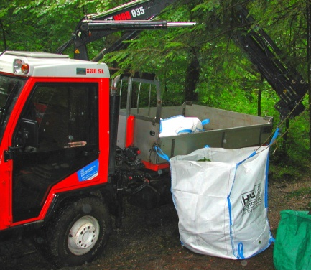
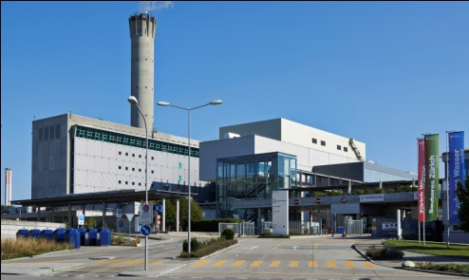
Grüngut
Die korrekte Entsorgung von Pflanzenmaterial ist sowohl Be-kämpfung wie auch Prävention und daher doppelt wichtig.
Entsorgung verbotener invasiver Neophyten⁹:
Grüngut von verbotenen invasiven Neophyten muss so entsorgt werden, dass keine weitere Ausbreitung möglich ist (Pflanzenmaterial nicht zwischenlagern und beim Transport abdecken).
Illegales Deponieren von Grüngut jeglicher Art ist strafbar.⁸
Ambrosia :
Sämtliches Pflanzenmaterial der Kehrichtverbrennung übergeben
Asiatische Staudenknöteriche:
Unterirdische Pflanzenteile (Rhizome) der Kehrichtverbrennung übergeben
Oberirdische Pflanzenteile (Stängel) der lokalen Grünabfuhr übergeben
Essigbaum:
Samen, Früchte, Wurzeln und Strunk der Kehrichtverbrennung übergeben
Blätter, Äste und Stamm der lokalen Grünabfuhr übergeben
Bei allen übrigen verbotenen invasiven Neophyten – Amerikanische Goldruten, Riesen-Bärenklau, Drüsiges Springkraut, Schmalblättriges Greiskraut, Nadelkraut, Grosser Wassernabel, Südamerikanische Heusenkräuter, Nuttalls Wasserpest – gilt:
Pflanzen mit fortpflanzungsfähigem Material wie Samen, Früchten, Blüten oder unterirdischen Pflanzenteilen (Rhizome, Knollen) der Kehrichtverbrennung übergeben
Pflanzen ohne fortpflanzungsfähiges Material der kommunalen Grünabfuhr übergeben
Das Pflanzenmaterial der übrigen invasiven Neophyten der Schwarzen- und Watch-Liste kann der kommunalen Grünabfuhr übergeben werden.
⁹ Kompostierungsmerkblatt der AGIN (ist in Überarbeitung)
www.kvu.ch > Arbeitsgruppen > AGIN > Entsorgung
© ERZ 2013

Slide 8
Zusätzliche Empfehlungen für grosse
1. Planen
Rahmenbedingungen und Ziele in Bezug auf invasive Neophyten definieren (Projektierungsphase). Das Beiziehen einer Fachperson wird empfohlen (siehe Seite „Kontakt“).
Rahmenbedingungen und Ziele definieren (Projektierungsphase):
Welche Zielvegetation wird angestrebt?
Müssen invasive Neophyten vor Projektbeginn oder im Rahmen des Projekts bekämpft und eliminiert werden?
Wie wird das Verschleppen invasiver Neophyten verhindert?
Welche Pflanzen und welches Saatgut werden zur Begrünung ausgewählt? (Pflanzliste)
Wie kann das Aufkommen invasiver Neophyten nach Projektende verhindert werden?
Pflege- und Unterhaltspersonal einbeziehen:
Wie kann eine praxis- und pflegetaugliche Gestaltung erreicht werden?
Weiss das Personal über invasive Neophyten Bescheid? (Erkennen, Bekämpfung, Kontrolle)
Pflegekosten einplanen:
Wer übernimmt nach Projektende die Pflege?
Sind Personalkosten und -ressourcen für die Pflege gesichert?
2. Vorbereiten
Im Rahmen der Vorbereitung des Geländes müssen vorhandene invasive Neophyten bekämpft und ihre Verschleppung verhindert werden.
Regeln für eine erfolgreiche Bekämpfung
Frühzeitig erkennen und bekämpfen (solange der Pflanzenbestand noch klein ist)
Die effektivste Bekämpfungsmethode wählen, um die Art am besten zu beseitigen
Regelmässige Kontrollen durchführen
Pflicht zur Bekämpfung
Im Kanton Zürich besteht für Ambrosia , Riesen-Bärenklau und Schmalblättriges Greiskraut eine Bekämpfungspflicht.
Folgende Massnahmen verhindern eine Verschleppung (siehe Seite „Für alle Bauvorhaben“)
Korrekte Entsorgung des Schnittguts
Aushub am Entnahmeort verwerten oder so entsorgen, dass eine weitere Verbreitung ausgeschlossen ist
Material beim Transport abdecken
Maschinen und Fahrzeuge, die mit belastetem Bodenmaterial in Kontakt gekommen sind, müssen vor Ort gründlich gereinigt werden (sonst besteht Verschleppungsgefahr)

Slide 9
Bauvorhaben¹⁰
3. Umsetzung
Das Aufkommen invasiver Neophyten kann vorsorglich minimiert werden, indem offene Böden vermieden bzw. rasch begrünt werden. Aufkommende invasive Neophyten sollen schon während der Bauphase bekämpft werden.
Offene Böden sind wertvoll, aber …
Trocken- oder Ruderalstandorte sind artenreich und naturschützerisch wertvoll. Sie sind aber auch ideale Eintrittspforten für invasive Neophyten wie z.B. Sommerflieder, Goldruten oder Berufkraut. Damit sich eine standorttypische Vegetation etablieren kann, sind folgende Massnahmen nötig:
In unmittelbarer Umgebung sind die invasiven Neophyten zu reduzieren. Dies unterdrückt die Ausbreitung unerwünschter Samen.
Nach Projektabschluss sind regelmässige Kontrollen und Pflegemassnahmen sicherzustellen, um die Ansiedlung invasiver Neophyten zu verhindern.
Können diese Massnahmen nicht umgesetzt werden, ist auf offene Böden zu verzichten, resp. sind sie rasch mit einer einheimischen und standortgerechten Saatgutmischung zu begrünen.
4. Übergabe und Pflege
Bei der Übergabe soll das Erreichen der Ziele überprüft werden. Ist nachfolgend eine professionelle Pflege sichergestellt, kann das Aufkommen invasiver Neophyten erfolgreich verhindert werden.
Mängel sollten bei der Übergabe (Begehung vor Ort) schriftlich festgehalten und nachfolgend behoben werden. Die für die Pflege zuständige Person sollte bei der Übergabe dabei sein.
Mit der richtigen Pflege das Aufkommen invasiver Neophyten verhindern
Die Pflege muss nahtlos an den Projektabschluss erfolgen und langfristig personell und finanziell sichergestellt sein.
Die Zielvegetation und die Pflege sind in einem Pflegeplan festzulegen.
Eine Bekämpfung invasiver Neophyten ist sicherzustellen, solange vorhandene Arten keimen, Ausläufer und Wurzelstücke (Asiatische Staudenknöteriche, Essigbaum) austreiben, oder offene Böden vorhanden sind.
Das erneute Aufkommen invasiver Neophyten muss regelmässig überprüft werden.
Qualitätskontrolle
Die Einhaltung der Ziele bedingt eine regelmässige Qualitätskontrolle. Bei grossen Grünflächen sollte die Kontrolle durch eine unabhängige Fachperson durchgeführt werden.
¹⁰ Für UVP-pflichtige Bauten siehe www.bafu.admin.ch/UVP

Slide 10


Kontakt
Kontakt zu invasiven Neophyten im Kanton Zürich
Kathrin Fischer, Walcheplatz. 2 Postfach 8090 Zürich 043 259 39 15, neobiota@bd.zh.ch
Markus Obrist, Walcheplatz. 2 Postfach 8090 Zürich 043 259 39 05, neobiota@bd.zh.ch
Kontakt zu invasiven Neophyten in der Gemeinde [Name/Logo]
[Name, Adresse, Telefon, E-Mail]
[Name, Adresse, Telefon, E-Mail]
Altlastenberater und Zusatzformular
www.altlasten.zh.ch > Bauen & Entsorgen > Private Kontrolle
Informationen zu invasiven Neophyten (Auflagen, Empfehlungen, Bekämpfung)
Nationales Daten- und Informationszentrum der Schweizer Flora
www.infoflora.ch > Flora > Neophyten > Schwarze und Watch Liste, Merkblätter
Bekämpfungsmerkblätter der AGIN B (www.kvu/arbeitsgruppen> AGIN)
Bundesamt für Umwelt (BAFU)
www.bafu.admin.ch > Biodiversität > Invasive Arten
Schweizerischer Verband der Neobiota-Fachleute (SVNF)
www.neobiota.ch
Umweltschutzämter der Schweiz:
www.kvu.ch > Arbeitsgruppen > AGIN
Broschüren und Poster zu invasiven Neophyten in d, f und i von JardinSuisse:
www.neophyten-schweiz.ch
Einheimische Pflanzen
Empfehlungen für die Verwendung von einheimischem Pflanz- und Saatgut
www.infoflora.ch > Flora > Wildpflanzensaatgut
Weitere Informationen
JardinSuisse – Unternehmerverband Gärtner Schweiz, Fachstelle Umwelt:
www.jardinsuisse.ch > Dienstleistungen > Umweltschutz
BSLA – Bund Schweizer Landschaftsarchitekten und Landschaftsarchitektinnen: http://www.bsla.ch/de/invasiveneophyten.php
[z.B. Naturschutzorganisationen oder –Vereine]
Rückmeldungen zum Merkblatt bitte an: agin-c@kvu.ch
Impressum
Herausgeber:

